Slide 1
第 1 章 概述
1.1 因特网概述
1.2 计算机网络的分类
1.2.1 计算机网络的不同定义
1.2.2 几种不同的分类方法
1.3 计算机网络的交换方式

Slide 2
1.4 计算机网络的主要性能指标
1.4.1 带宽
1.4.2 时延
1.5 计算机网络的体系结构

Slide 3





什么是因特网？”Nuts and Bolts” view 面向架构的视角
数以百万计的互联的计算设备：
主机(hosts)或端系统( end-systems)
  传统设备
    桌面PC
    UNIX工作站
    服务器
  非传统设备
    个人数字助理（PDA，有些过时）
    烤面包机
运行网络应用程序
通信链路
  光纤,铜线,无线电,卫星等
路由器（routers）
通过网络转发数据分组(packets)或数据块
路由器
工作站
服务器
笔记本
本地ISP
地区 ISP
公司网络
2

Slide 4
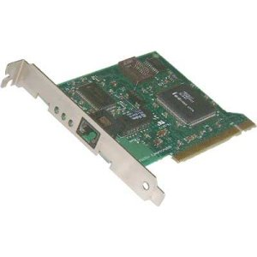
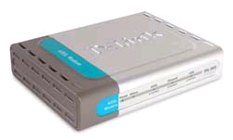
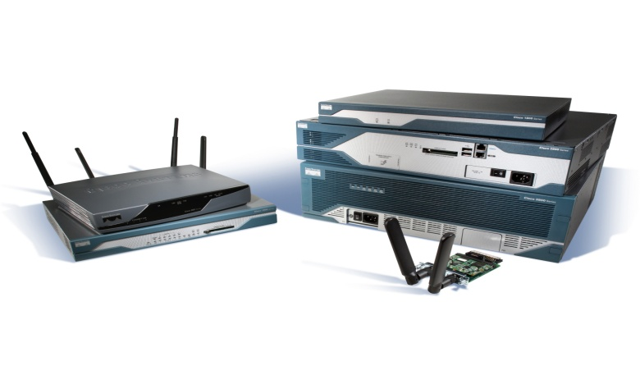
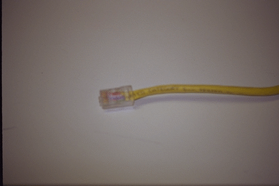
端系统设备
ADSL Modem
网卡
无线局域网设备
RJ-45接口的双绞线

Slide 5
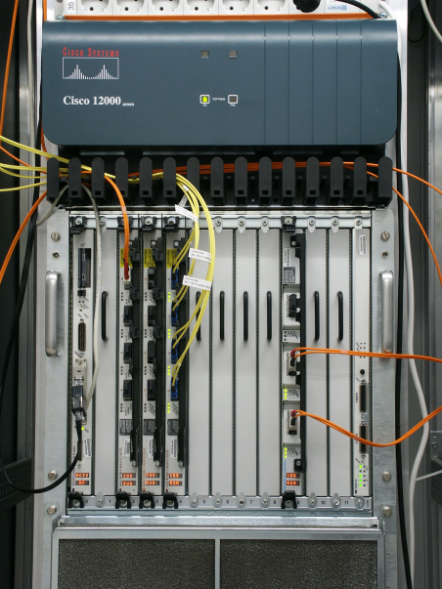
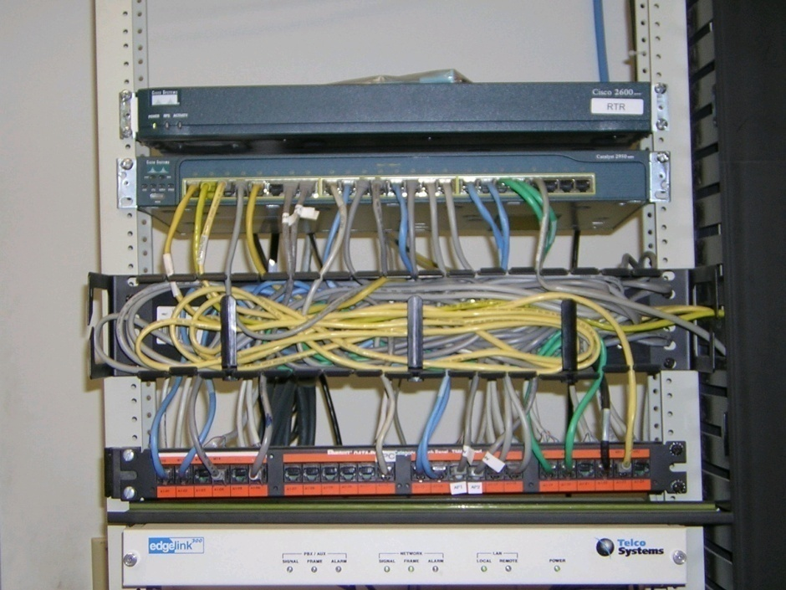
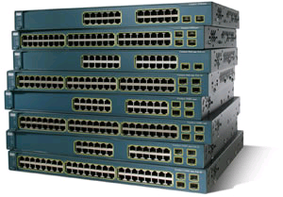
网络设备
Cisco 12000 路由器
Cisco 2600路由器和Cisco 2950交换机
Cisco 3560以太网交换机

Slide 6


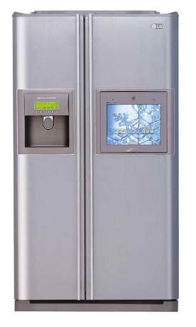
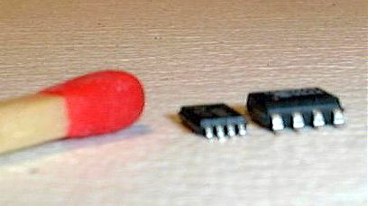
“Cool” 因特网应用
IP像框
http://www.ceiva.com/
Internet phones
Internet 冰箱
LG Internet Refrigerator
GR-D267DTU
世界最小的Web服务器
http://d116.com/ace/

Slide 7
什么是因特网？面向架构的视角
协议: 控制发送、接收报文
  例如 TCP, IP, HTTP, FTP, PPP
因特网：“网络之网络”
  松散的层次结构
  公用因特网internet vs. 私用内联网intranet
因特网标准
  RFC: Request for comments
  IETF: 因特网工程任务组Internet Engineering Task Force
路由器
工作站
服务器
笔记本
本地ISP
地区 ISP
关键点: 怎样接入因特网？
公司网络
设备、协议、服务

Slide 8
因特网发展的第一阶段
第一个分组交换网 ARPANET 最初只是一个单个的分组交换网。
ARPA 研究多种网络互连的技术。
1983 年 TCP/IP 协议成为标准协议。同年，ARPANET分解成两个网络：
  ARPANET——进行实验研究用的科研网
  MILNET——军用计算机网络
1983~1984 年，形成了因特网 Internet。人们把 1983 年作为因特网的诞生时间。
1990 年 ARPANET 正式宣布关闭。

Slide 9
因特网发展的第二阶段
1986 年，NSF （National Science Foundation）建立了国家科学基金网。 NSFNET。它是一个三级计算机网络：
  主干网
  地区网
  校园网
1991 年，美国政府决定将因特网的主干网转交给私人公司来经营，并开始对接入因特网的单位收费。
1993 年因特网主干网的速率提高到 45 Mb/s。

Slide 10

三级结构的因特网
各网络之间需要使用路由器来连接。
有时在结构图中可不画出路由器。
路由器
国家主干网
地区网
地区网
地区网
校园网
校园网
校园网
校园网
校园网
校园网

Slide 11

三级结构的因特网
主机到主机的通信可能要经过多种网络。
国家主干网
地区网
地区网
地区网
校园网
校园网
校园网
校园网
校园网
校园网

Slide 12
因特网发展的第三阶段
从1993年开始，由美国政府资助的 NSFNET逐渐被若干个商用的 ISP 网络所代替。
1994 年开始创建了 4 个网络接入点 NAP (Network Access Point)，分别由 4 个电信公司经营。
NAP 就是用来交换因特网上流量的结点。在NAP 中安装有性能很好的交换设施。到本世纪初，美国的 NAP 的数量已达到十几个。
从 1994 年到现在，因特网逐渐演变成多级结构网络。

Slide 13
多级结构的因特网
主机到主机的通信可能经过多种 ISP。
大公司
大公司
地区 ISP
网络接入点
NAP
（对等点）
网络接入点
NAP
（对等点）
主干服务
提供者
地区 ISP
地区 ISP
地区 ISP
大公司
本地 ISP
本地 ISP
公司
本地 ISP
校园网
校园网
校园网
校园网
校园网

Slide 14
今日的多级结构的因特网
大致上可将因特网分为以下五个接入级
  网络接入点 NAP
  国家主干网（主干 ISP、一级）
  地区 ISP（二级）
  本地 ISP（三级）
  校园网、企业网或 PC 机上网用户

Slide 15
因特网的组成
从因特网的工作方式上看，可以划分为以下的两大块：
(1) 边缘部分 由所有连接在因特网上的主机组成。这部分是用户直接使用的，用来进行通信（传送数据、音频或视频）和资源共享。
(2) 核心部分 由大量网络和连接这些网络的路由器组成。这部分是为边缘部分提供服务的（提供连通性和交换）。

Slide 16

因特网的边缘部分与核心部分
因特网的边缘部分
主机
路由器
网络
因特网的核心部分

Slide 17
因特网的边缘部分
处在因特网边缘的部分就是连接在因特网上的所有的主机。
“主机 A 和主机 B 进行通信”，实际上是指：“运行在主机 A 上的某个程序和运行在主机 B 上的另一个程序进行通信”。
即“主机 A 的某个进程和主机 B 上的另一个进程进行通信”。或简称为“计算机之间通信”

Slide 18
两种通信方式
在网络边缘的主机中运行的程序之间的通信方式通常可划分为两大类：
客户服务器方式（C/S 方式）
即Client/Server方式
对等方式（P2P 方式）
即 Peer-to-Peer方式

Slide 19
1. 客户服务器方式
客户(client)和服务器(server)都是指通信中所涉及的两个应用进程。
客户服务器方式所描述的是进程之间服务和被服务的关系。
客户是服务的请求方，服务器是服务的提供方。

Slide 20

运行
客户
程序
网络边缘
运行
服务器
程序
A
① 请求服务
B
客户
② 得到服务
网络核心
服务器
客户 A 向服务器 B 发出请求服务，
而服务器 B 向客户 A 提供服务。

Slide 21
客户软件
客户程序必须知道服务器程序的地址。
不需要特殊的硬件和很复杂的操作系统（上网本）。

Slide 22
服务器软件
可同时处理多个远地或本地客户的请求。
一直不断地运行着，被动地等待并接受来自各地的客户的通信请求。
需要强大的硬件和高级的操作系统支持。

Slide 23
2. 对等连接方式
对等连接(peer-to-peer，简写为 P2P)是指两个主机在通信时并不区分哪一个是服务请求方还是服务提供方。
只要两个主机都运行了对等连接软件（P2P 软件），它们就可以进行平等的、对等连接通信。
双方都可以下载对方已经存储在硬盘中的共享文档。

Slide 24
对等连接方式的特点
对等连接方式从本质上看仍然是使用客户服务器方式，只是对等连接中的每一个主机既是客户又同时是服务器。

Slide 25
C/S vs. P2P
集中还是分散？
C/S
计算能力、信息和数据集中在服务器端
服务器及网络的带宽决定了性能
被发布信息的分布与生存期十分稳定
被发布信息的存储与管理比较集中、规范
P2P
对等点地位相同，既可请求服务也可以提供服务。
信息资源、处理器、高速缓存等资源利用充分
加入或退出随意
信息的存储及发布随意,缺乏集中有效的管理

Slide 26
因特网的核心部分
网络核心部分是因特网中最复杂的部分。
网络中的核心部分要向网络边缘中的大量主机提供连通性，使边缘部分中的任何一个主机都能够向其他主机通信。
在网络核心部分起特殊作用的是路由器(router)。
路由器是实现分组交换(packet switching)的关键构件，其任务是转发收到的分组，这是网络核心部分最重要的功能。

Slide 27
1.2 计算机网络的分类
1.2.1 计算机网络的定义
  最简单的定义：计算机网络是一些互相连接的、自治的计算机的集合。
1.2.2 几种不同的分类方法
  从网络的作用范围进行分类
  从网络的使用者进行分类

Slide 28
从网络的作用范围进行分类
  广域网 WAN (Wide Area Network)
  局域网 LAN (Local Area Network)
  城域网 MAN (Metropolitan Area Network)
  个人区域网 PAN (Personal Area Network)

Slide 29
用来把用户接入到因特网的网络
接入网 AN (Access Network)，它又称为本地接入网或居民接入网。
由 ISP 提供的接入网只是起到让用户能够与因特网连接的“桥梁”作用。

Slide 30
广域网、城域网、接入网以及局域网的关系
广域网
城域网
城域网
接入网
接入网
接入网
接入网
接入网
接入网
…
…
局域网
校园网
企业网
局域网

Slide 31
从网络的使用者进行分类
  公用网 (public network)
  专用网 (private network)

Slide 32
1.3 计算机网络的交换方式
在这里，“交换”(switching)的含义是：
  转接——通过转接，建立信息通路。

Slide 33
传统的电路交换
电路交换是面向连接的。
电路交换的三个阶段：
  建立连接
  通信
  释放连接

Slide 34
问题的背景
是 20 世纪 60 年代美苏冷战时期的产物。
60 年代初，美国国防部提出要研制一种生存性(survivability)很强的网络。
传统的电路交换(circuit switching) 有一个缺点：正在通信的电路中有一个交换机或有一条链路被炸毁，则整个通信电路就要中断。
如要改用其他迂回电路，必须重新拨号建立连接。这将要延误一些时间。

Slide 35
分组交换的原理（一）
在发送端，先把较长的报文划分成较短的、固定长度的数据段。
报文
1101000110101010110101011100010011010010
假定这个报文较长
不便于传输

Slide 36
分组交换的原理（二）
每一个数据段前面添加上首部构成分组。
报文
数 据
数 据
数 据
分组 1
首部
分组 2
首部
分组 3
首部
请注意：现在左边是“前面”

Slide 37
分组交换的原理（三）
分组交换网以“分组”作为数据传输单元。
依次把各分组发送到接收端（假定接收端在左边）。
分组 1
首部
数 据
分组 2
首部
数 据
分组 3
首部
数 据

Slide 38
分组首部的重要性
每一个分组的首部都含有地址等控制信息。
分组交换网中的结点交换机根据收到的分组的首部中的地址信息，把分组转发到下一个结点交换机。
用这样的存储转发方式，最后分组就能到达最终目的地。

Slide 39
分组交换的原理（四）
接收端收到分组后剥去首部还原成报文。
分组 1
首部
数 据
分组 2
首部
数 据
分组 3
首部
数 据
收到的数据

Slide 40
分组交换的原理（五）
最后，在接收端把收到的数据恢复成为原来的报文。
这里我们假定分组在传输过程中没有出现差错，在转发时也没有被丢弃。
报文
数 据
数 据
数 据
1101000110101010110101011100010011010010

Slide 41
分组交换网的示意图
H₄
H₂
注意分组路径的变化！
D
结点交换机
B
H₆
主机
H₁
E
H₂ 向 H₆ 发送分组
A
H₁ 向 H₅ 发送分组
H₅
C
H₃
分组交换网

Slide 42
注意分组的存储转发过程
H₄
H₂
在结点交换机 A 暂存
查找转发表
找到转发的端口
在结点交换机 C 暂存
查找转发表
找到转发的端口
在结点交换机 E 暂存
查找转发表
找到转发的端口
最后到达目的主机 H₅
D
结点交换机
B
H₁ 向 H₅ 发送分组
H₆
主机
H₁
E
A
H₅
C
H₃
分组交换网

Slide 43
分组交换的优点
高效 动态分配传输带宽，对通信链路是逐段占用。
灵活 以分组为传送单位和查找路由。
迅速 不必先建立连接就能向其他主机发送分组；充分使用链路的带宽。
可靠 完善的网络协议；自适应的路由选择协议使网络有很好的生存性。

Slide 44
分组交换带来的问题
分组在各结点存储转发时需要排队，这就会造成一定的时延。
分组必须携带的首部（里面有必不可少的控制信息）也造成了一定的开销。

Slide 45
三种交换的比较
电路交换
报文交换
分组交换
P₁
报
文
P₂
P₁
连接建立
P₃
P₂
P₄
P₁
P₃
P₂
P₄
P₃
报
文
P₄
数据传送
报文
连接释放
报
文
t
A B C D
A B C D
A B C D
比特流直达终点
报文
报文
报文
分组
分组
分组
数据传送
的特点
存储
转发
存储
转发
存储
转发
存储
转发

Slide 46
1.4 计算机网络的主要性能指标
带宽
“带宽”(bandwidth)本来是指信号具有的频带宽度，单位是赫（或千赫、兆赫、吉赫等）。
现在“带宽”是数字信道所能传送的“最高数据率”的同义语，单位是“比特每秒”，或 b/s (bit/s)。

Slide 47
常用的带宽单位
更常用的带宽单位是
  千比每秒，即 kb/s （10³ b/s）
  兆比每秒，即 Mb/s（10⁶ b/s）
  吉比每秒，即 Gb/s（10⁹ b/s）
  太比每秒，即 Tb/s（10¹² b/s）
请注意：在计算机界，K = 2¹⁰ = 1024
M = 2²⁰, G = 2³⁰, T = 2⁴⁰。

Slide 48
时延(delay 或 latency)
发送时延 发送数据时，数据块从结点进入到传输媒体所需要的时间。

Slide 49
时延(delay 或 latency)
传播时延 电磁波在信道中需要传播一定的距离而花费的时间。

Slide 50
时延(delay 或 latency)
处理时延 交换结点为存储转发而进行一些必要的处理所花费的时间。
结点缓存队列中分组排队所经历的时延是处理时延中的重要组成部分。
处理时延的长短往往取决于网络中当时的通信量。

Slide 51
时延(delay 或 latency)
数据经历的总时延就是发送时延、传播时延和处理时延之和：
总时延 = 发送时延 + 传播时延 + 处理时延

Slide 52
三种时延所产生的地方
从结点 A 向结点 B 发送数据
在队列中产生
处理时延
在链路上产生
传播时延
在发送器产生发送时延
数据
1 0 1 1 0 0 1
…
队列
链路
结点 A
发送器
结点 B

Slide 53
容易产生的错误概念
对于高速网络链路，我们提高的仅仅是数据的发送速率而不是比特在链路上的传播速率。
提高链路带宽减小了数据的发送时延。

Slide 54
1.5 计算机网络的体系结构
1.5.1 计算机网络体系结构的形成
考虑两国国家领导人的对话和会谈实际是怎样实现的？

Slide 55
1.5 计算机网络的体系结构
1.5.1 计算机网络体系结构的形成
“分层”可将庞大而复杂的问题，转化为若干较小的局部问题，而这些较小的局部问题就比较易于研究和处理。

Slide 56
分层的好处
各层之间是独立的。
灵活性好。
结构上可分割开。
易于实现和维护。
能促进标准化工作。

Slide 57
层数多少要适当
若层数太少，就会使每一层的协议太复杂。
层数太多又会在描述和综合各层功能的系统工程任务时遇到较多的困难。

Slide 58
1.5.1 计算机网络体系结构的形成
计算机网络中的数据交换必须遵守事先约定好的规则。
为进行网络中的数据交换而建立的规则、标准或约定即网络协议(network protocol)，简称为协议。

Slide 59
计算机网络的体系结构
计算机网络的体系结构(architecture)是计算机网络的各层及其协议的集合。

Slide 60
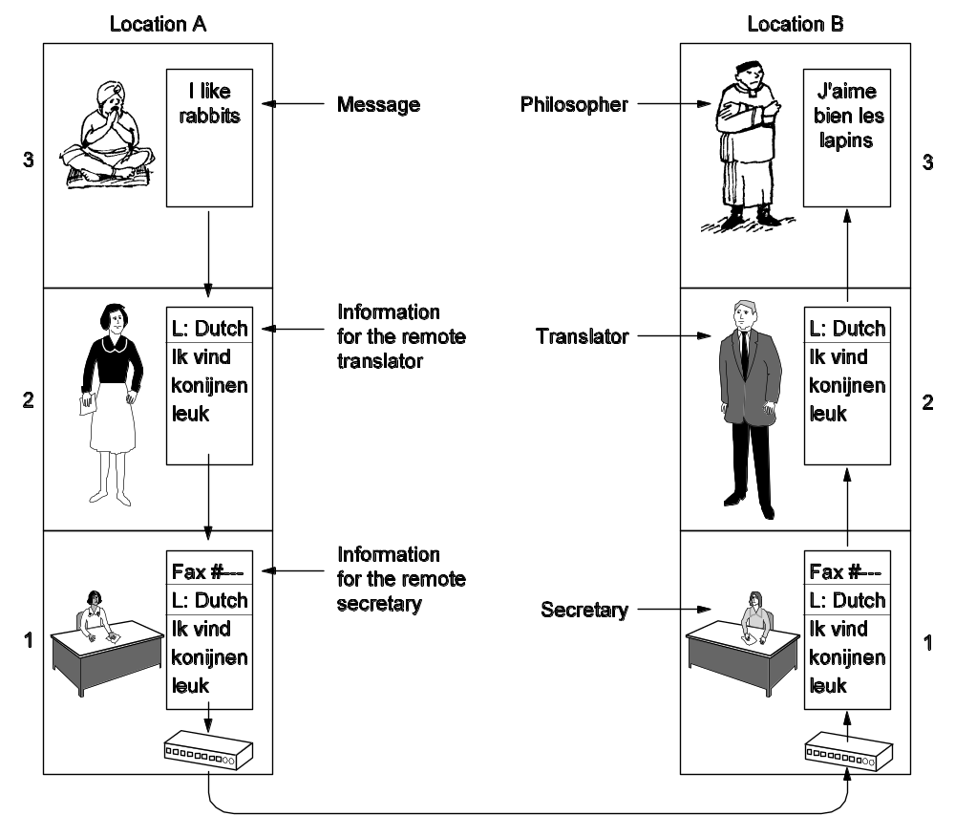

Slide 61
两种国际标准
法律上的(de jure)国际标准 OSI 并没有得到市场的认可。
是非国际标准 TCP/IP 现在获得了最广泛的应用。
  TCP/IP 常被称为事实上的(de facto) 国际标准。

Slide 62
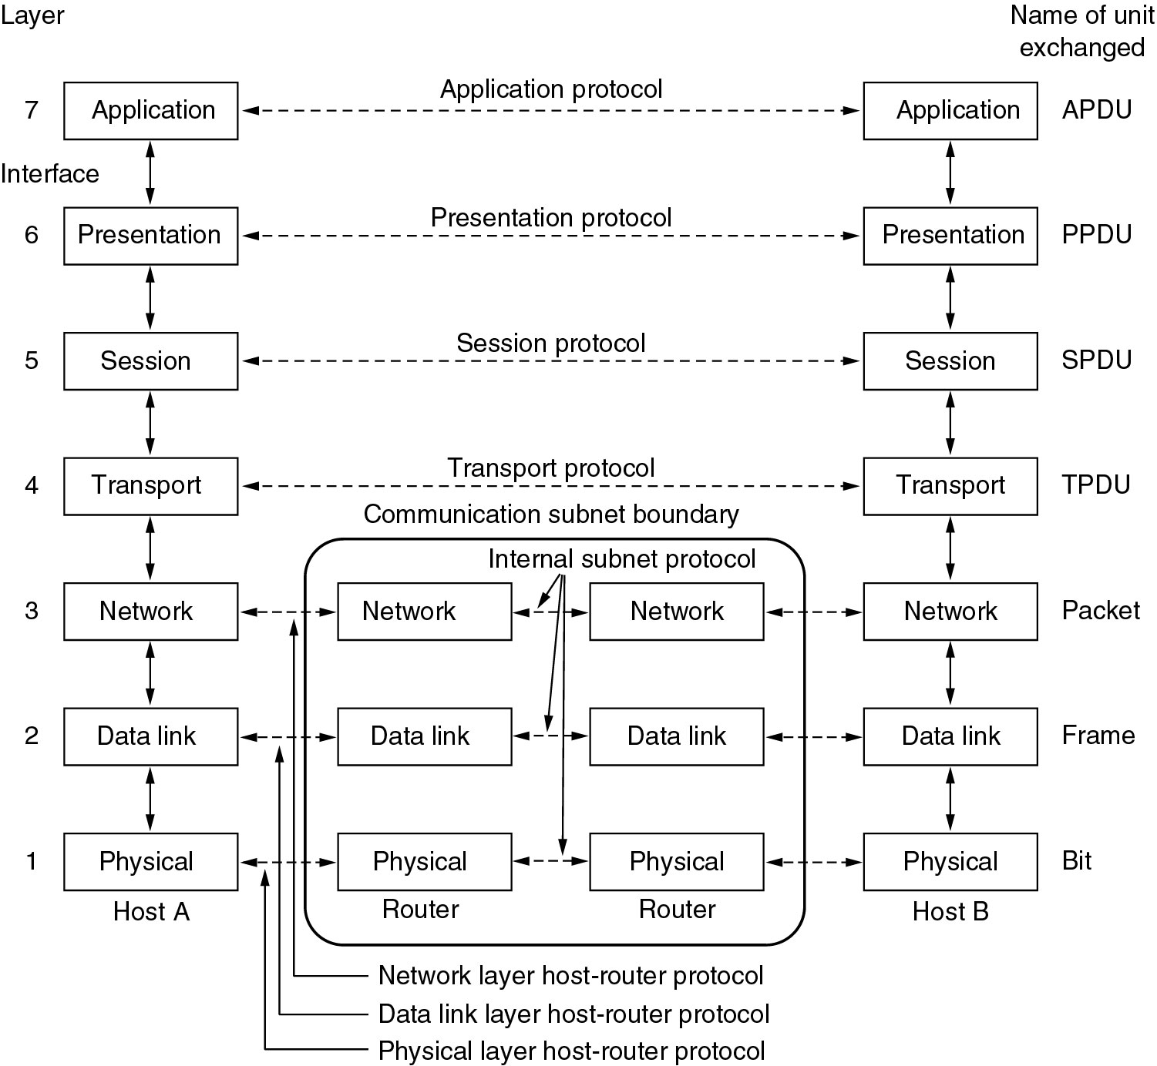

Slide 63
开放系统互连参考模型
OSI/RM
在市场化方面 OSI 失败了。
  OSI 的专家们在完成 OSI 标准时没有商业驱动力；
  OSI 的协议实现起来过分复杂，且运行效率很低；
  OSI 标准的制定周期太长，因而使得按 OSI 标准生产的设备无法及时进入市场；
  OSI 的层次划分并也不太合理，有些功能在多个层次中重复出现。

Slide 64
OSI model的核心概念
Services
Interfaces
Protocols

Slide 65
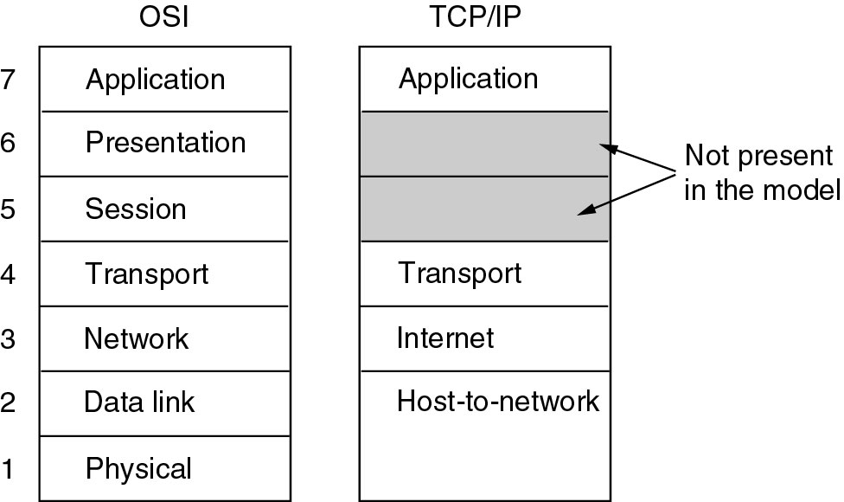

Slide 66
沙漏计时器形状的
TCP/IP协议族
Everything over IP
IP 可为各式各样的应用程序提供服务
IP over Everything
IP 可应用到各式各样的网络上
应用层
HTTP
…
SMTP
DNS
…
RTP
运输层
TCP
UDP
网际层
IP
网络接口层
网络接口 2
…
网络接口 3
网络接口 1

Slide 67
1.5.2 五层协议的体系结构
TCP/IP 是四层的体系结构：应用层、运输层、网际层和网络接口层。
最下面的网络接口层并没有具体内容。
因此往往采取折中的办法，即综合 OSI 和 TCP/IP 的优点，采用一种只有五层协议的体系结构 。

Slide 68
五层协议的体系结构
应用层(application layer)
运输层(transport layer)
网络层(network layer)
数据链路层(data link layer)
物理层(physical layer)
5 应用层
4 运输层
3 网络层
数据链路层
2 数据链路层
1 物理层

Slide 69
计算机 1 向计算机 2 发送数据
计算机 1
计算机 2
AP₁
应用进程数据先传送到应用层
AP₂
5
加上应用层首部，成为应用层 PDU
5
4
4
3
3
2
2
1
1

Slide 70
计算机 1 向计算机 2 发送数据
计算机 1
计算机 2
AP₁
AP₂
5
应用层 PDU 再传送到运输层
5
4
加上运输层首部，成为运输层报文
4
3
3
2
2
1
1

Slide 71
计算机 1 向计算机 2 发送数据
计算机 1
计算机 2
AP₁
AP₂
5
5
4
运输层报文再传送到网络层
4
3
加上网络层首部，成为 IP 数据报（或分组）
3
2
2
1
1

Slide 72
计算机 1 向计算机 2 发送数据
计算机 1
计算机 2
AP₁
AP₂
5
5
4
4
3
IP 数据报再传送到数据链路层
3
2
加上链路层首部和尾部，成为数据链路层帧
2
1
1

Slide 73
计算机 1 向计算机 2 发送数据
计算机 1
计算机 2
AP₁
AP₂
5
5
4
4
3
3
2
数据链路层帧再传送到物理层
2
1
最下面的物理层把比特流传送到物理媒体
1

Slide 74
计算机 1 向计算机 2 发送数据
计算机 1
计算机 2
AP₁
AP₂
5
5
4
4
3
3
2
电信号（或光信号）在物理媒体中传播
从发送端物理层传送到接收端物理层
2
1
1
应用层(application layer)
物理传输媒体

Slide 75
计算机 1 向计算机 2 发送数据
计算机 1
计算机 2
AP₁
AP₂
5
5
4
4
3
3
2
2
1
物理层接收到比特流，上交给数据链路层
1

Slide 76
计算机 1 向计算机 2 发送数据
计算机 1
计算机 2
AP₁
AP₂
5
5
4
4
3
3
数据链路层剥去帧首部和帧尾部
取出数据部分，上交给网络层
2
2
1
1

Slide 77
计算机 1 向计算机 2 发送数据
计算机 1
计算机 2
AP₁
AP₂
5
5
4
4
网络层剥去首部，取出数据部分
上交给运输层
3
3
2
2
1
1

Slide 78
计算机 1 向计算机 2 发送数据
计算机 1
计算机 2
AP₁
AP₂
5
5
运输层剥去首部，取出数据部分
上交给应用层
4
4
3
3
2
2
1
1

Slide 79
计算机 1 向计算机 2 发送数据
计算机 1
计算机 2
AP₁
AP₂
应用层剥去首部，取出应用程序数据
上交给应用进程
5
5
4
4
3
3
2
2
1
1

Slide 80
计算机 1 向计算机 2 发送数据
计算机 1
我收到了 AP₁ 发来的
应用程序数据！
计算机 2
AP₁
AP₂
5
5
4
4
3
3
2
2
1
1

Slide 81
计算机 1 向计算机 2 发送数据
计算机 1
注意观察加入或剥去首部（尾部）的层次
计算机 2
AP₁
应用层首部
应 用 程 序 数 据
AP₂
5
运输层首部
5
H₅
应 用 程 序 数 据
网络层首部
4
H₄
H₅
应 用 程 序 数 据
4
链路层
首部
链路层
尾部
3
H₃
H₄
H₅
应 用 程 序 数 据
3
2
H₂
H₃
H₄
H₅
应 用 程 序 数 据
T₂
2
1
10100110100101 比 特 流 110101110101
1

Slide 82
计算机 1 向计算机 2 发送数据
计算机 1
计算机 2
AP₁
AP₂
5
5
4
4
计算机 2 的物理层收到比特流后
交给数据链路层
3
3
2
H₂
H₃
H₄
H₅
应 用 程 序 数 据
T₂
2
1
10100110100101 比 特 流 110101110101
1

Slide 83
计算机 1 向计算机 2 发送数据
计算机 1
计算机 2
AP₁
AP₂
5
5
数据链路层剥去帧首部和帧尾部后
把帧的数据部分交给网络层
4
4
3
H₃
H₄
H₅
应 用 程 序 数 据
3
2
H₂
H₃
H₄
H₅
应 用 程 序 数 据
T₂
2
1
1

Slide 84
计算机 1 向计算机 2 发送数据
计算机 1
计算机 2
AP₁
AP₂
网络层剥去分组首部后
把分组的数据部分交给运输层
5
5
4
H₄
H₅
应 用 程 序 数 据
4
3
H₃
H₄
H₅
应 用 程 序 数 据
3
2
2
1
1

Slide 85
计算机 1 向计算机 2 发送数据
计算机 1
运输层剥去报文首部后
把报文的数据部分交给应用层
计算机 2
AP₁
AP₂
5
H₅
应 用 程 序 数 据
5
4
H₄
H₅
应 用 程 序 数 据
4
3
3
2
2
1
1

Slide 86
计算机 1 向计算机 2 发送数据
计算机 1
计算机 2
AP₁
应 用 程 序 数 据
AP₂
5
H₅
应 用 程 序 数 据
5
4
应用层剥去应用层 PDU 首部后
把应用程序数据交给应用进程
4
3
3
2
2
1
1

Slide 87
计算机 1 向计算机 2 发送数据
计算机 1
我收到了 AP₁ 发来的
应用程序数据！
计算机 2
AP₁
AP₂
5
5
4
4
3
3
2
2
1
1

Slide 88
1.5.3 实体、服务
和服务访问点
实体(entity) 表示任何可发送或接收信息的硬件或软件进程。
在协议的控制下，两个对等实体间的通信使得本层能够向上一层提供服务。
要实现本层协议，还需要使用下层所提供的服务。

Slide 89
本层的服务用户只能看见服务而无法看见下面的协议。
下面的协议对上面的服务用户是透明的。
协议是“水平的”，即协议是控制对等实体之间通信的规则。
服务是“垂直的”，即服务是由下层向上层通过层间接口提供的。
同一系统相邻两层的实体进行交互的地方，称为服务访问点 SAP (Service Access Point)。

Slide 90
服 务 用 户
协 议
服 务 用 户
第 n + 1 层
交换原语
交换原语
提 供 服 务
SAP
SAP
第 n 层
服 务 提 供 者

Slide 91
协议很复杂
协议必须将各种不利的条件事先都估计到，而不能假定一切情况都是很理想和很顺利的。
必须非常仔细地检查所设计协议能否应付所有的不利情况。
  应当注意：事实上难免有极个别的不利情况在设计协议时并没有预计到。在出现这种情况时，协议就会失败。因此实际上协议往往只能应付绝大多数的不利情况。

Slide 92
著名的协议举例
占据两个山顶的蓝军与驻扎在这山谷的白军作战。力量对比是：一个山顶上的蓝军打不过白军，但两个山顶的蓝军协同作战就可战胜白军。一个山顶上的蓝军拟于次日正午向白军发起攻击。于是发送电文给另一山顶上的友军。但通信线路很不好，电文出错的可能性很大。因此要求收到电文的友军必须发送确认电文。但确认电文也可能出错。试问能否设计出一种协议，使得蓝军能实现协同作战因而一定(即100 %)取得胜利？

Slide 93
明日正午进攻，如何？
同意
这样的协议无法实现！
收到“同意”
收到：收到“同意”
…
…
…
…
…
…

Slide 94
结论
这样无限循环下去，两边的蓝军都始终无法确定自己最后发出的电文对方是否已经收到。
没有一种协议能够蓝军能 100% 获胜。

